Slide 1
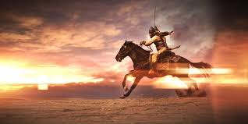
আজকের ক্লাসে সবাইকে
স্বাগতম

Slide 2
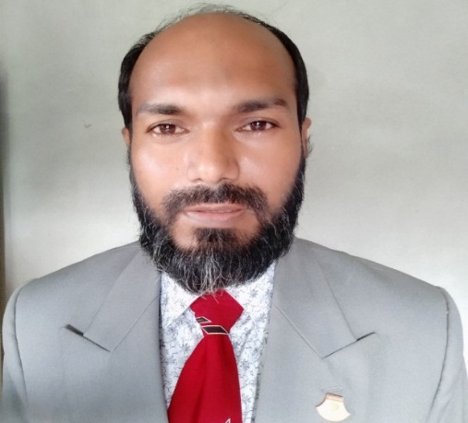
শিক্ষক পরিচিতি
পাঠ পরিচিতি
মোঃ আনোয়ার হোসেন
প্রভাষক বাংলা
চৌরা কশবা নেছারিয়া আলিম মাদ্রাসা
নিয়ামতপুর, নওগাঁ।
মোবাঃ ০১৭৩৬৭৫৩০৫০
ই-মেইল anwarhossainmm@,gmail.com
শ্রেণিঃ আলিম
বিষয়ঃ বাংলা প্রথম পত্র
গদ্য
সময়ঃ ৫০ মিনিট
তারিখ ১৮/০৭/২০২০

Slide 3
ভিডিওটি ভালো করে লক্ষ্য কর
এবার বলো, ভিডিওটিতে তোমরা কী দেখলে?
এসো,এবার তোমাদের উত্তরগুলো মিলিয়ে নিই
আমরা ভিডিওটিতে লক্ষ্য করলাম কারবালার যুদ্ধের কাহিনী নিয়ে লিখা কিছু প্রামান্য চিত্র।

Slide 4
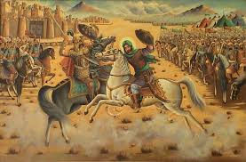
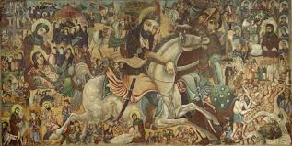
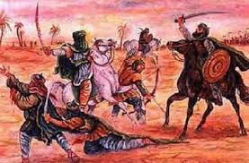
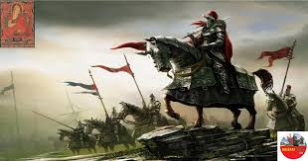
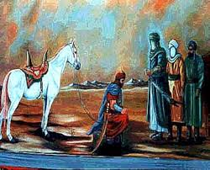
এবার বলো, ছবি গুলোতে তোমরা কী দেখতে পাচ্ছ?
উত্তর গুলো মিলিয়ে নিই:ছবি গুলোতে আমরা কারবালার যুদ্ধের কিছু ছবি দেখতে পাচ্ছি

Slide 5
তাহলে, ছবিতে আমরা কারবালা যুদ্ধের কিছু করুণ চিত্র দেখলাম।
এজিদ বাহিনীকে মোকাবেলা করার জন্য হাসান পুত্র কাসেম যুদ্ধে যাওয়া জন্য প্রস্তুত হচ্ছে।
বীর কাসেমের যুদ্ধে যাওয়া নিয়ে লেখা আমাদের আজকের পাঠ…

Slide 6
প্রথম পর্ব
কাসেমের যুদ্ধযাত্রা
মীর মশাররফ হোসেন

Slide 7
শিখনফল
এই পাঠ শেষে শিক্ষার্থীরা
লেখক পরিচিতি বলতে পারবে ।
গুরুত্বপূর্ণ কিছু শব্দের অর্থ লিখতে পারবে ।
আলোচ্য অংশে কারবালা প্রান্তরে ইমাম হোসেনের পরিবার পানির অভাবে যে অসহায় অবস্থায় পতিত হয় তা বর্ণনা করতে পারবে।
আলোচ্য ‘বিষাদ সিন্ধু’র এই অংশে মহা বীর কাসেমের বীরত্ব ও দায়িত্ববোধের যে চিত্র তুলে ধরেছেন তা ব্যাখ্যা করতে পারবে ।

Slide 8
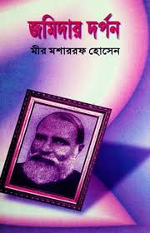
লেখক পরিচিতি
সাহিত্যকর্ম পরিচিতি
মহরমের বিষাদময় ঐতিহাসিক কাহিনী অবলম্বনে রচিত ‘ বিষাদ- সিন্ধু’ তাঁর বিস্ময়কর সৃষ্টি। তিনি ১৯১১ সালে মৃত্যুবরণ করেন।
জন্মঃ ১৮৪৭ সালে, কুষ্টিয়া জেলার লাহিনীপাড়া।
এরপর তিনি কলকাতা ও পরে পদমদিতে অনেক দিন অবস্থান করেন।
ছাত্র জীবনেই ‘সংবাদ প্রভাকর’পত্রিকায় তাঁর রচনা প্রকাশিত হয়।
তাঁর রচিত গ্রন্থ:-নাটক: ‘বসন্তকুমারী’,’জমিদার দর্পণ’,’এর উপায় কি’,’উদাসীন পথিকের মনের কথা’,গাজী মিয়াঁর বস্তানী’,ইত্যাদি।
মুসলিম রচিত আধুনিক বাংলা সাহিত্যের সমন্বয়ধর্মী ধারার প্রবর্তক হিসেবে তিনি খ্যাত
শিক্ষা জীবন:তিনি প্রাতিষ্ঠানিক শিক্ষায় বেশিদুর অগ্রসর না হলেও ফরিদপুর ও দেলদুয়ার এস্টেটে চাকুরী করে জীবন ব্যয় করেন।

Slide 9
একক কাজ
৩ মিনিট
প্রশ্নঃ-মীর মশাররফ হোসেন বাংলা সাহিত্যের কোন ধারার প্রবর্তক হিসাবে খ্যাত ?
উত্তরঃ- প্রশ্নঃ-মীর মশাররফ হোসেন মুসলিম রচিত আধুনিক বাংলা সাহিত্যের সমন্বয়ধর্মী ধারার প্রবর্তক হিসাবে খ্যাত। অর্থাৎ মুসলমান গদ্য লেখকদের মধ্যে তিনিই প্রথম গদ্য লেখক।

Slide 10
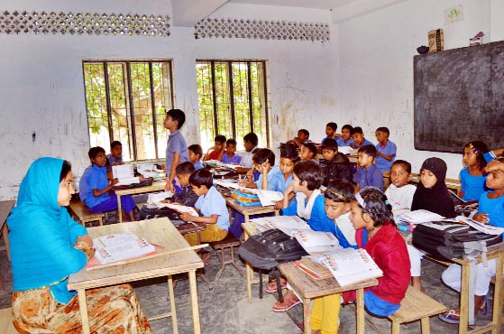
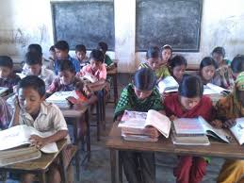
আদর্শ পাঠ
সরব পাঠ

Slide 11
এসো, এবার আমরা পাঠ সংশ্লিষ্ট ছবির মাধ্যমে পাঠ আলোচনা করি।
ছবির মাধ্যমে আলোচনা

Slide 12
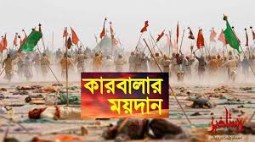
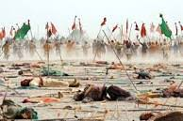
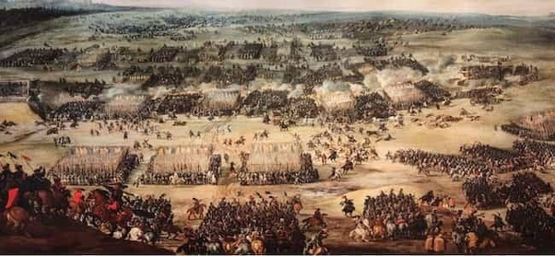
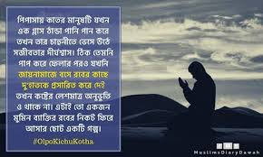
হোসেনের পরিজনেরা বিন্দুমাত্র জলের জন্য লালায়িত হইতেছেন,শত শত বীরপুরুষ শত্রুহস্তে প্রাণত্যাগ করিতেছে। ভ্রাতা, পুত্র, স্বামীর শোণিতাক্ত কলেবর দেখিয়া কামিনীরা সময়ে সময়ে পিপাসায় কতর হইতেছে। চক্ষুতে জলের নাম মাত্র নাই, সেই যেন একপ্রকার বিকৃত ভাব, কাঁদিবার বেশি শক্তি নাই।

Slide 13
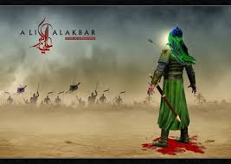
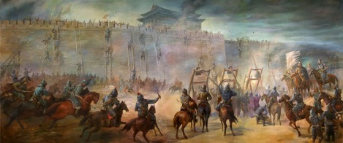
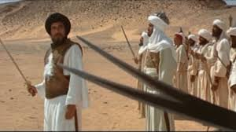
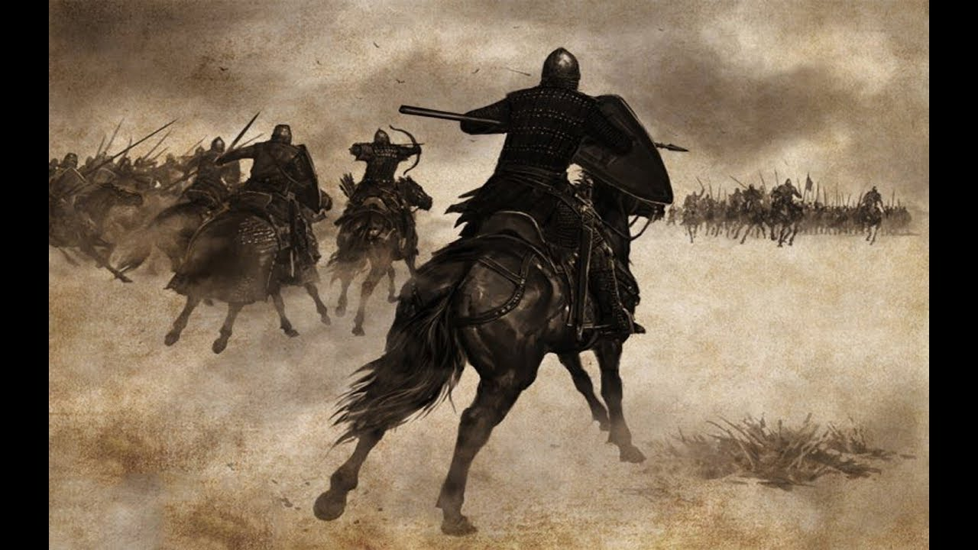
হোসেন চতুর্দিক চাহিয়া দেখিলেন,বন্ধু বান্ধবের মধ্যে আর কেহই নাই। রণ সজ্জায় সজ্জিত হইয়া জয়লাভের জন্য শত্রুসম্মুখীন হইতে আদেশের অপেক্ষায় তাঁহার সম্মুখে আর কেহই আসিতেছেনা।

Slide 14
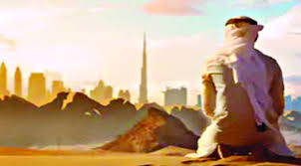
হোসেন এক দীর্ঘ নিঃশ্বাস পরিত্যাগ করিয়া বলিলেন, “হায়! একমাত্র বারি প্রত্যাশায় এত আত্মীয় বন্ধু বান্ধব হারাইলাম, অথচ পরিবারগণের পিপাশা নিবারণ করিতে পারিলাম না।কারবালাভূমিতে রক্তশ্রোত বহিতেছে তথাচ স্রোতস্বতী ফোরাত শত্রুহস্ত হইতে উদ্ধার করিতে পারিলাম না। এতক্ষণে আর বাঁচিবার ভরসা নাই, আকাঙ্খাও নাই”

Slide 15
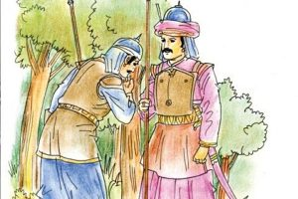
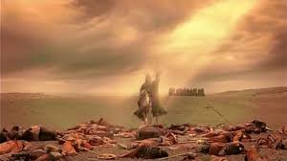
হাসান পুত্র কাসেম পিতৃব্যের এই কথা শুনিয়া সুসজ্জিত বেশে সম্মুখে করজোড়ে দণ্ডায়মান হইয়া বিনীত ভাবে বলিতে লাহিলেন, “তাত, কাসেম এখনো জীবিত আছে। আপনার আজ্ঞাবাহ চিরদাস আপনার সম্মুখে দণ্ডায়মান আছে। অনুমতি করুন,শত্রুকুল নির্মূল করি”।

Slide 16
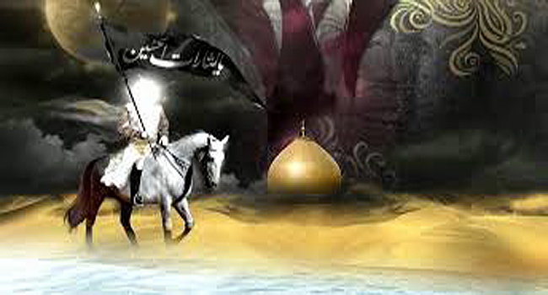
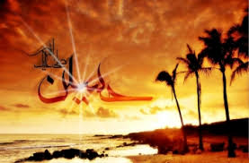
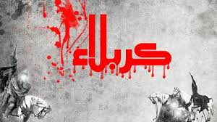
হোসেন বলিলেন, “প্রাণাধিক! আমার বংশে তুমি সকলের প্রধান, তুমি ইমাম বংশের বহুমূল্য রত্ন, তুমি পিতার জ্যেষ্ঠ পুত্রের জ্যেষ্ঠ পুত্র, তুমি সৈয়দ বংশের অমূল্যনিধি! তুমি তো তোমার মাতার একমাত্র সন্তান, তাঁহার সম্মুখে থাকিয়া তাঁহাকে এবং সমুদয় পরিজনকে সান্ত্বনা কর।

Slide 17
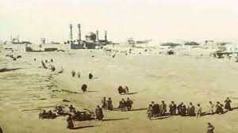
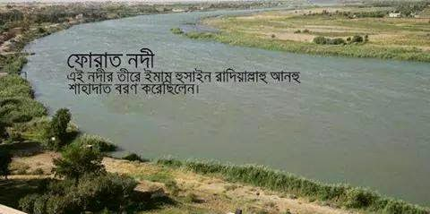
কাসেম বলিলেন, “আপনি যাহাই বলুন, কাসেমের প্রাণ দেহে থাকিতে আপনার অস্ত্রধারণ করিতে হইবেনা। কাসেম এজিদের সৈন্য দেখিয়া কখনোই ভীত হইবেনা। যদি ফোরাতকুল উদ্ধার করিতে না পারি, তবে ফোরাত নদী আজ লোহিতবর্ণে রঞ্জিত হইয়া এজিদের সৈন্যশণিতে যোগ দিয়া মহাসমুদ্রে প্রবাহিত হইবে।”

Slide 18
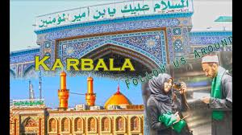
হাসনেবানুর পদধুলি গ্রহণ করিয়া মহাবীর কাসেম যুদ্ধযাত্রা প্রার্থনা জানাইলে হাসনেবানু কাসেমের মস্তক চুম্বন করিয়া আশীর্বচন প্রয়োগপুর্বক বলিলেন, “যাও,বাছা,যুদ্ধে যাও। তোমার পিতৃঋণ পরিশোধ কর। যাও বাপ, তোমায় আজ ঈশ্বরের পদতলে সমর্পণ করিলাম।”

Slide 19
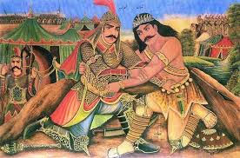
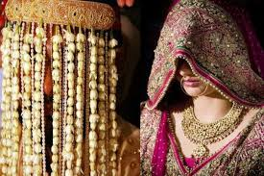
হোসেন বলিতে লাগিলেন, “কাসেম,তোমার পিতার নিকট আমি এক প্রতিজ্ঞায় আবদ্ধ আছি,আমাকে সেই প্রতিজ্ঞা হইতে উদ্ধার করিয়া যুদ্ধে গমন কর। তোমার পিতা প্রাণবিয়োগের কিছু পূর্বে আমাকে করারে আবদ্ধ করিয়া গিয়াছেন, আমার কন্যা সখিনার সহিত তোমার বিবাহ দিব। তুমি সখিনাকে বিবাহ না করিয়া যুদ্ধে যাইতে পারিবে না।”

Slide 20
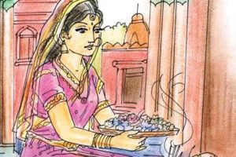
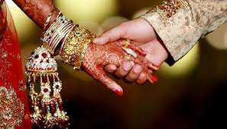
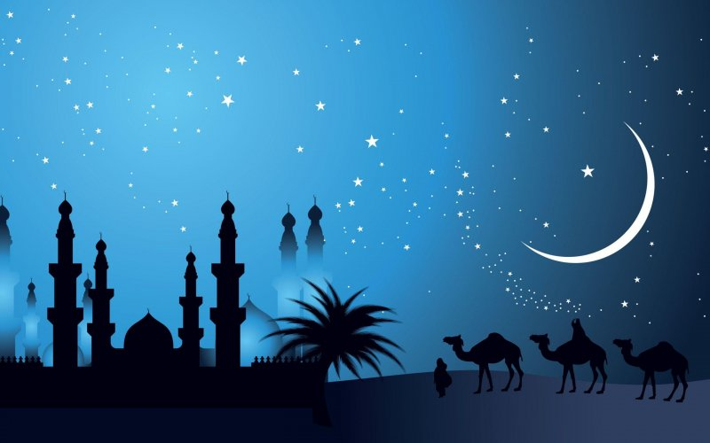
হাসনেবানু বলিলেন, “কাসেম! আমিও জানি, আমার সম্মুখে তোমার পিতা তোমার পিতৃব্যের নিকট এই বিবাহের প্রস্তাব করিয়া তাহাকে করারে আবদ্ধ করিয়া গিয়াছেন শোক,তাপ এবং উপস্থিত বিপদে আমি সমুদয় ভুলিয়া গিয়াছি। ইহাতে আর কোন আপত্তি উত্থাপন করিওনা।”

Slide 21
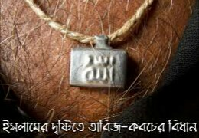
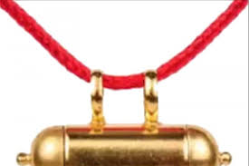
কাসেম বলিলেন, “জননী! পিতা মৃত্যুকালে আমাকে একখানি কবচ দিয়া বলিয়া গিয়াছেন যে, যে সময় তুমি কোনো বিপদে পড়িবে, নিজ বুদ্ধির দ্বারা যখন কিছুই উপায় স্থির করিতে না পারিবে সেই সময় এই কবচের অপর পৃষ্ঠা দেখিয়া তদুপদেশমতো কার্য করিও।”

Slide 22
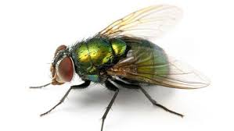
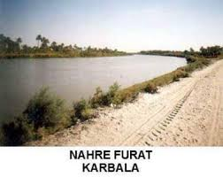
গুরুত্ত্ব পুর্ণ কিছু শব্দের শব্দার্থ জেনে নিই
মোক্ষি
স্রোতস্বতী
মাছি
নদী, প্রবাহিণী
কামিনী
সৈন্যাধ্যাক্ষ
রমণী
সেনাপতি

Slide 23
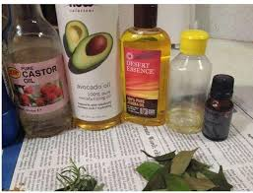
গুরুত্ত্ব পুর্ণ কিছু শব্দের শব্দার্থ জেনে নিই
পুরবাসী
তাত
নগরবাসী
কাকা।চাচা
করারে
অঙ্গরাগাদি
প্রতিজ্ঞায়
প্রসাধন সামগ্রী

Slide 24
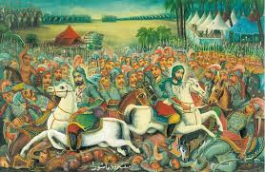
নিচের ছবিগুলো তোমরা ভালো করে লক্ষ্য কর

Slide 25
জোড়ায় কাজ
৫ মিনিট
প্রশ্নঃ- কারবালা প্রান্তরে ইমাম হোসেন তাঁর পরিবার নিয়ে যে বিপদের সম্মুখীন হয়ে ছিলেন -তা বর্ণনা কর ।
উত্তরঃ- কারবালা প্রান্তরে ইমাম হোসেনের পরিজনেরা বিন্দুমাত্র জলের জন্য লালায়িত হয়েছিল,শত শত বীরপুরুষ শত্রুহস্তে প্রাণত্যাগ করছিল। ভ্রাতা, পুত্র, স্বামীর শোণিতাক্ত কলেবর দেখে কামিনীরা সময়ে সময়ে পিপাসায় কতর হয়েছিল। চোখেতে জলের নাম মাত্র নাই, সে যেন একপ্রকার বিকৃত ভাব, কাঁদার বেশি শক্তি নাই। এক কথায় কারবালা প্রান্তরে ইমাম হোসেন তাঁর পরিবার নিয়ে ভীষণ বিপদের সম্মুখীন হয়েছিলেন।

Slide 26
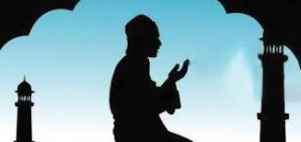
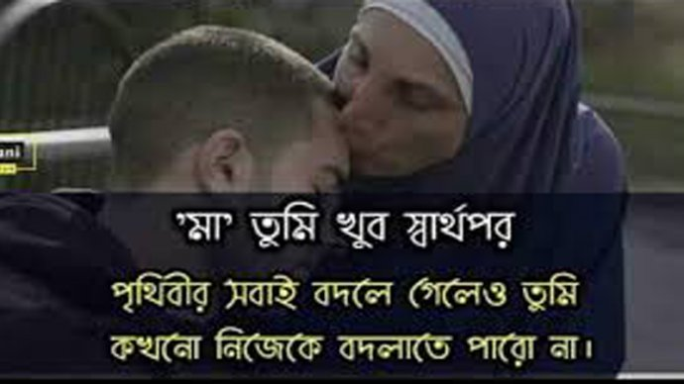
নিচের ছবি গুলোর প্রতি লক্ষ্য করি

Slide 27
দলীয় কাজ
১০ মিনিট
‘শপলা’ দল
‘পদ্ম’ দল
প্রশ্নঃ- “এক্ষণে আর বাঁচিবার ভরসা নাই,আশাও নাই, আকাঙ্ক্ষাও নাই।” হাসান কেন এই উক্তিটি করেছেন?
প্রশ্নঃ- ইমাম হোসেন কাসেমকে প্রথমে কেন যুদ্ধে যেতে দিতে চাইলেন না?
‘গোলাপ’দল
‘জবা’দল
প্রশ্নঃ- হাসনেবানু কাসেমের মস্তক চুম্বন করে কী বলে আশীর্বাচন করিলেন ?
প্রশ্নঃ- ইমাম হোসেন কাসেমের বাবার কাছে কী প্রতিজ্ঞায় আবদ্ধ ছিলেন?

Slide 28
মূল্যায়ন
সঠিক উত্তরে ক্লিক কর
১ । ইমাম হোসেন (রাঃ)ফুরাত কুলে একমাত্র বারি প্রত্যাশায় কাদেরকে হারিয়ে ছিলেন?
ক. সৈন সামন্তদের
খ. পরিবার পরিজনদের
অভিনন্দন! তোমার উত্তর সঠিক হয়েছে।
দুঃখিত! তোমার উত্তর সঠিক হয়নি
দুঃখিত! তোমার উত্তর সঠিক হয়নি
অভিনন্দন! তোমার উত্তর সঠিক হয়েছে।
দুঃখিত! তোমার উত্তর সঠিক হয়নি
দুঃখিত! তোমার উত্তর সঠিক হয়নি
দুঃখিত! তোমার উত্তর সঠিক হয়নি
দুঃখিত! তোমার উত্তর সঠিক হয়নি
গ. আত্মীয় বন্ধুবান্ধবদের
ঘ. পুত্র সন্তানদের
২ । এজিদের ভয়ংকর ভয়ংকর সৈন্যাধ্যক্ষগণকে মহাবীর কাসেম কীরুপ জ্ঞান করেন?
ক. ক্ষুদ্র মক্ষিকা
খ. তৃণজ্ঞান
গ. ক্ষুদ্র পিপীলিকা
ঘ. অতি দুর্বল

Slide 29
মূল্যায়ন
সঠিক উত্তরে ক্লিক কর
৩ । “কাসেমের যুদ্ধযাত্রা” পাঠটিতে“তোমায় আজ ঈশ্বরের পদতলে সমর্পণ করিলাম” উক্তিটি কার?
অভিনন্দন! তোমার উত্তর সঠিক হয়েছে।
দুঃখিত! তোমার উত্তর সঠিক হয়নি
দুঃখিত! তোমার উত্তর সঠিক হয়নি
ক. ইমাম হাসানের
খ. ইমাম হোসেনের
দুঃখিত! তোমার উত্তর সঠিক হয়নি
গ. হাসনেবানুর
ঘ. সখিনার
৪ । হাসনেবানু কাসেমের মস্তক চুম্বন করে আশীর্বচন প্রয়োগপূর্বক বলিলেন যাও বাছা যুদ্ধে গিয়ে-
অভিনন্দন! তোমার উত্তর সঠিক হয়েছে।
দুঃখিত! তোমার উত্তর সঠিক হয়নি
দুঃখিত! তোমার উত্তর সঠিক হয়নি
দুঃখিত! তোমার উত্তর সঠিক হয়নি
তোমার পিতৃঋণ পরিশোধ করো
ফোরাতকুল উদ্ধার করো
তোমার পৃতিব্যকে রক্ষা করো
নিচের কোনটি সঠিক
ক. i
খ . ii
গ . i ও ii
ঘ . i , ii ও iii

Slide 30
বাড়ির কাজ
“কাসেমের যুদ্ধযাত্রা”পাঠটি অনুসারে হাসানপুত্র মহাবীর কাসেমের বীরত্ব ও দায়ীত্ববোধের যে পরিচয় পাওয়া যার তা নিয়ে ১০ টি বাক্য লিখে আনবে।

Slide 31
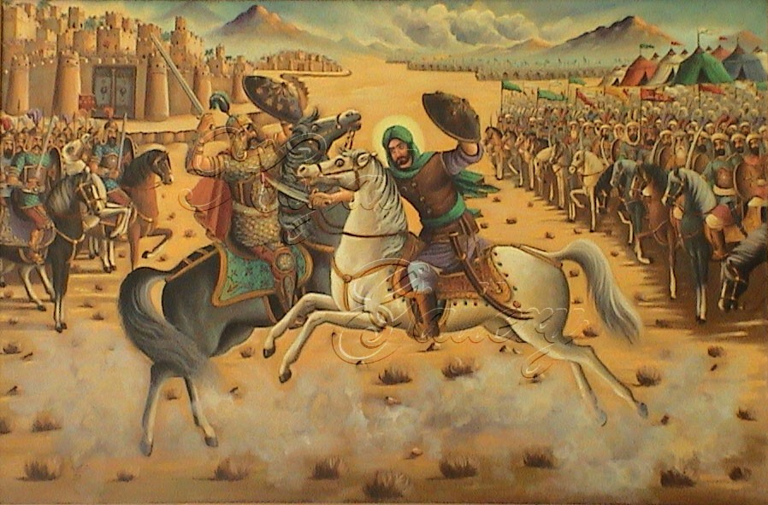
আজকের ক্লাসে অংশ গ্রহণ করার জন্য সবাইকে ধন্যবাদ
ভাল থেকো সবায়।

